Slide 1
BLOCKCHAIN

Slide 2
¿Qué es?
La Blockchain o cadena de bloques, es un registro único, consensuado y distribuido en varios nodos de una red.

Slide 3
En cada bloque se almacena:
una cantidad de registros o transacciones válidas
información referente a ese bloque
su vinculación con el bloque anterior y el bloque siguiente es a través del hash de cada bloque ─un código único que sería como la huella digital del bloque.
Por lo tanto, cada bloque tiene un lugar específico e inamovible dentro de la cadena.

Slide 4
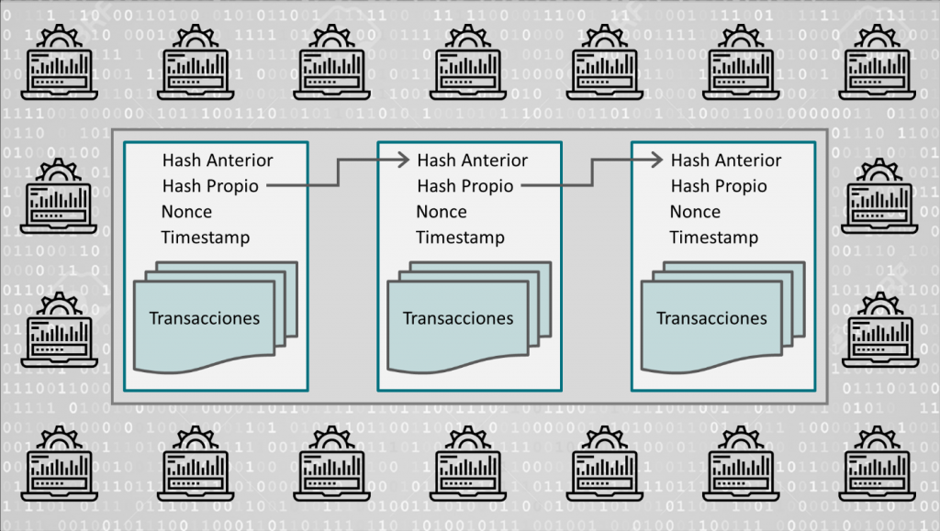
ESQUEMA DE LA CADENA DE BLOQUES

Slide 5
¿Por qué blockchain es tan segura?
Cada bloque está matemáticamente vinculado al bloque siguiente, una vez que se añade uno nuevo a la cadena, el mismo se vuelve inalterable. Si un bloque se modifica su relación con la cadena se rompe. Es decir, que toda la información registrada en los bloques es inmutable y perpetua.

Slide 6
¿Qué otros usos se le da a blockchain?

Slide 7
Básicamente, cualquier tipo de información que necesite ser preservada de forma intacta y que deba permanecer disponible puede ser almacenada en blockchain de manera segura, descentralizada y más económica que a través de intermediarios. Además, si esa información se guarda cifrada se puede garantizar su confidencialidad, ya que solo quien cuente con la llave de cifrado pueda acceder a ella.

Slide 8

Usos de la blockchain
Salud
Los registros de salud podrían ser unificados y almacenados en blockchain.
Documentos
La gestión de bienes y documentos digitales
Proyectos
En la actualidad existen muchas entidades como bancos que están formulando y elaborando proyectos en base a blockchain.
IOT
Con blockchain los dispositivos pueden comunicarse a través de la red de manera directa, segura y confiable, sin intermediarios.
Verifica todo tipo de Información
sistemas de votación democráticos, servicios de logística y mensajería, contratos inteligentes y, por supuesto dinero y transacciones financieras.

Slide 9
Gracias!
Diana Lopez Canaza

